Slide 1
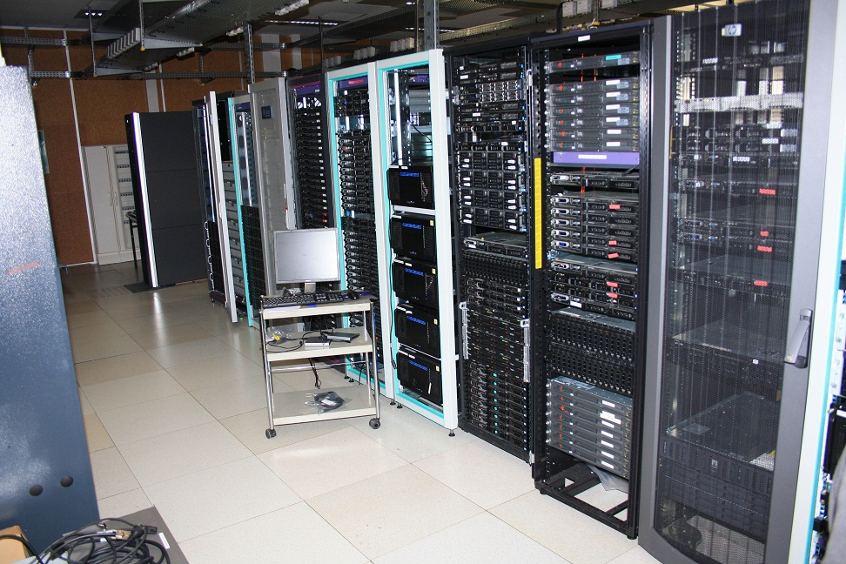
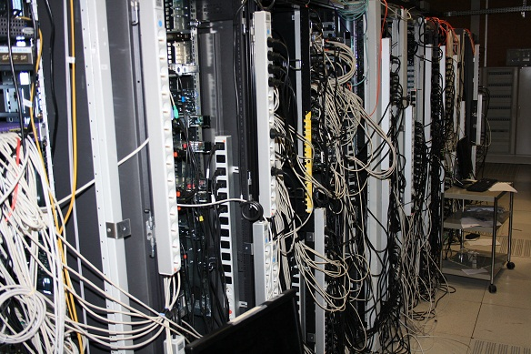
SALLE PLATEAU état des lieux
Pascale Hennion
21/6/2013

Slide 2
P2IO
Depuis 2007 : P2IO-VirtualData
2 salles informatiques de 200m2:
  Une salle vallée
  Une salle plateau
Actuellement:
  Salle vallée ( en cours d’aménagements)
  Hébergement dans la salle informatique de l’Ecole polytechnique ( après travaux)
Le futur:
  Salle plateau à construire
Pour la redondance

Slide 3
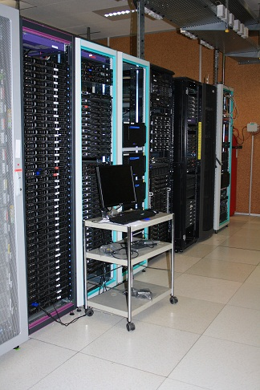


La salle machine des laboratoires de l’Ecole polytechnique
Héberge les serveurs de tous les laboratoires de l’Ecole
Salle de 222m2 presque pleine
Pour mettre plus de serveurs, il faut passer à un système plus moderne (portes froides ou allée chaude)
Mais le faux plancher est à refaire
Le faux plafond est à revoir
Accroissement de la consommation électrique à prévoir (machines + denses)

Slide 4
Gros travaux en perspective
Dans une salle en production
-> Maître d’ouvrage choisi
-> Etude de faisabilité terminée
-> Avant projet détaillé en cours
Appels d’offres publiés 1e septembre
Travaux : novembre 2013
Fin : avril 2014

Slide 5
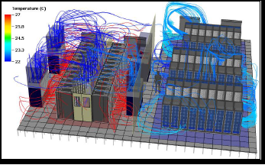
2 zones dans la salle

Slide 6
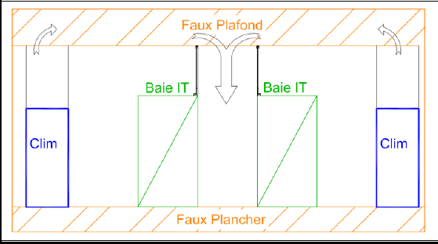
2 zones
Zone de Gauche :
  1 allée froide
  24 baies
  En réutilisant les clims actuelles
  En soufflant dans le plafond
Zone de Droite:
  Portes froides
  43 baies
  9/10 passives, 1/10 actives
  Limites : puissance électrique
1 rideau entre les 2

Slide 7
Les travaux
Electricité:
  Ajout de 320KW -> total 800KW
  Pas de nouvel onduleur (actuellement 250 et 200 KVA)
Climatisation:
  Remplacement des pompes (pour refroidir les 800KW)
Gros œuvre:
  Issue de secours + faux plancher
Détection et extinction incendie:
  Pas de changement

Slide 8
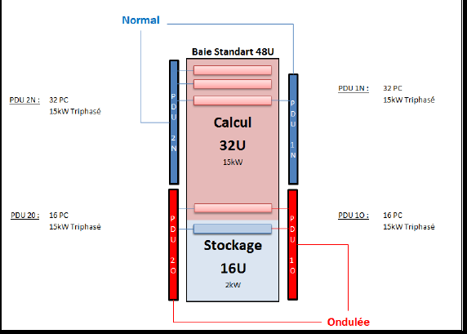
Les baies
Mélange calcul et stockage
Mesure via PDU intelligent
Réserve de puissance sur pdu et réserve de puissance sur porte froide seront reportés à distance

Slide 9
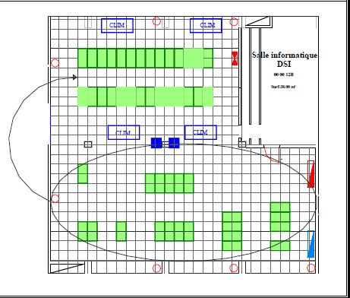
Procédure (1)

Slide 10
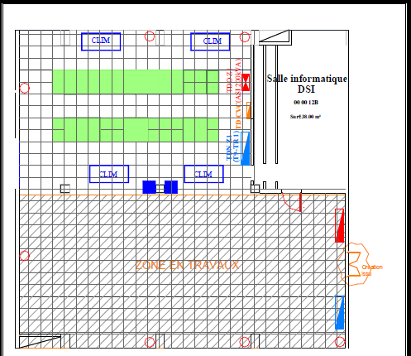
Procédure (2)

Slide 11
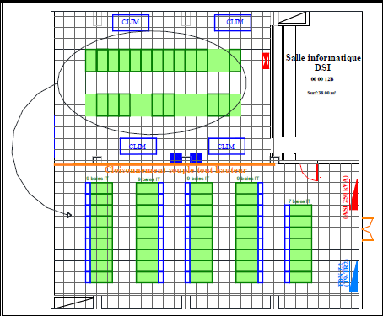
Procédure (3)

Slide 12
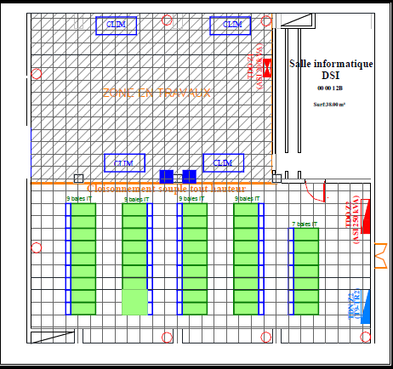
Procédure (4)

Slide 13
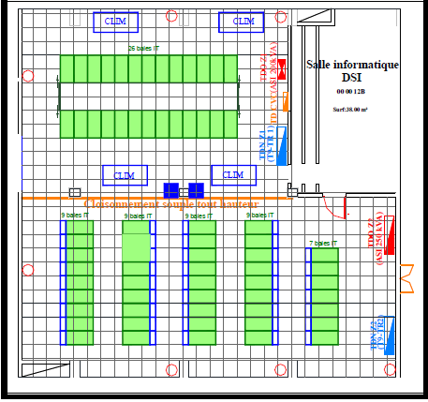
Procédure (5)

Slide 14
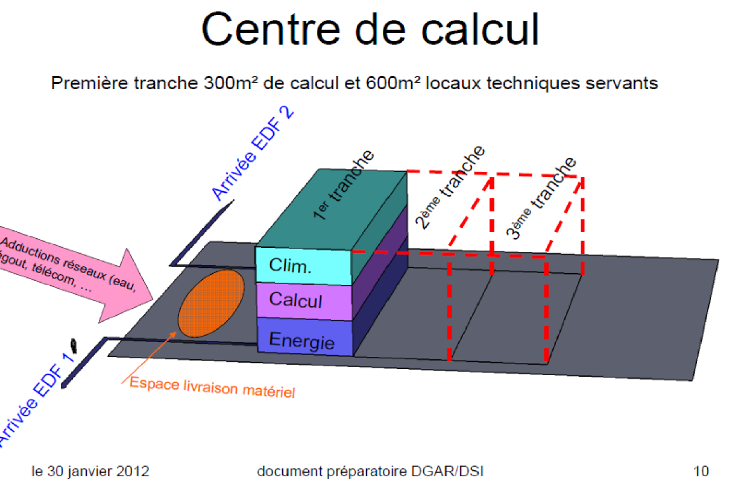
Et le datacenter?
Pour 2017
3x 300m2 salle info
=
3x 1000m2 total
en 3 tranches

Slide 15
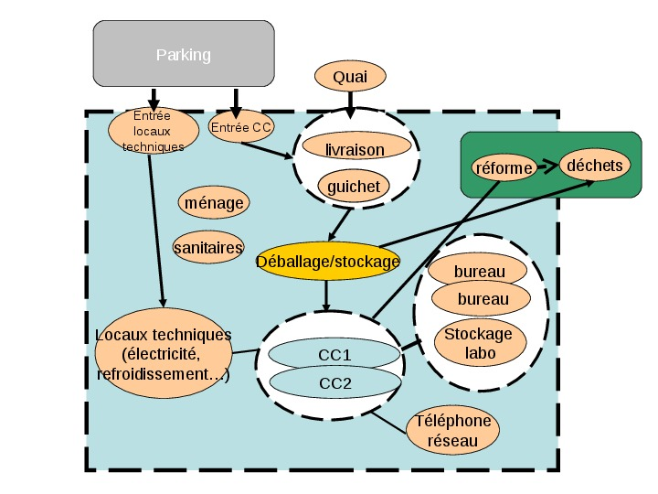
Fiche d’expression des besoins :

Slide 16
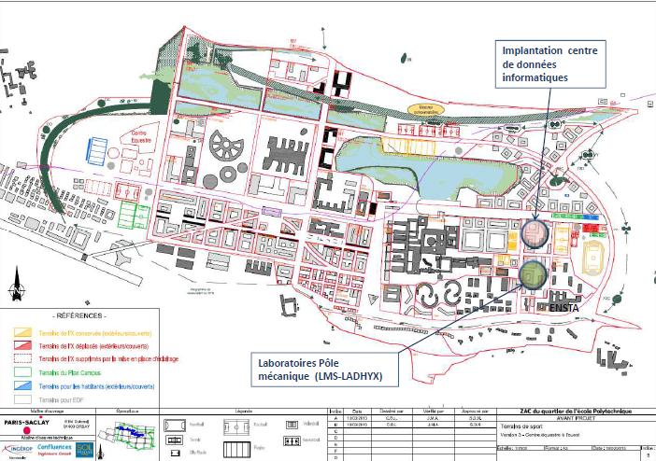
L’implantation

Slide 17
Et maintenant :
Financement sur les fonds propres de l ’Ecole
Contacts pris avec d’autres établissements du plateau
-> Attend le feu vert de la direction pour commencer l’étude de faisabilité

